Slide 1
Métodos Numéricos
Falsa posición

Slide 2
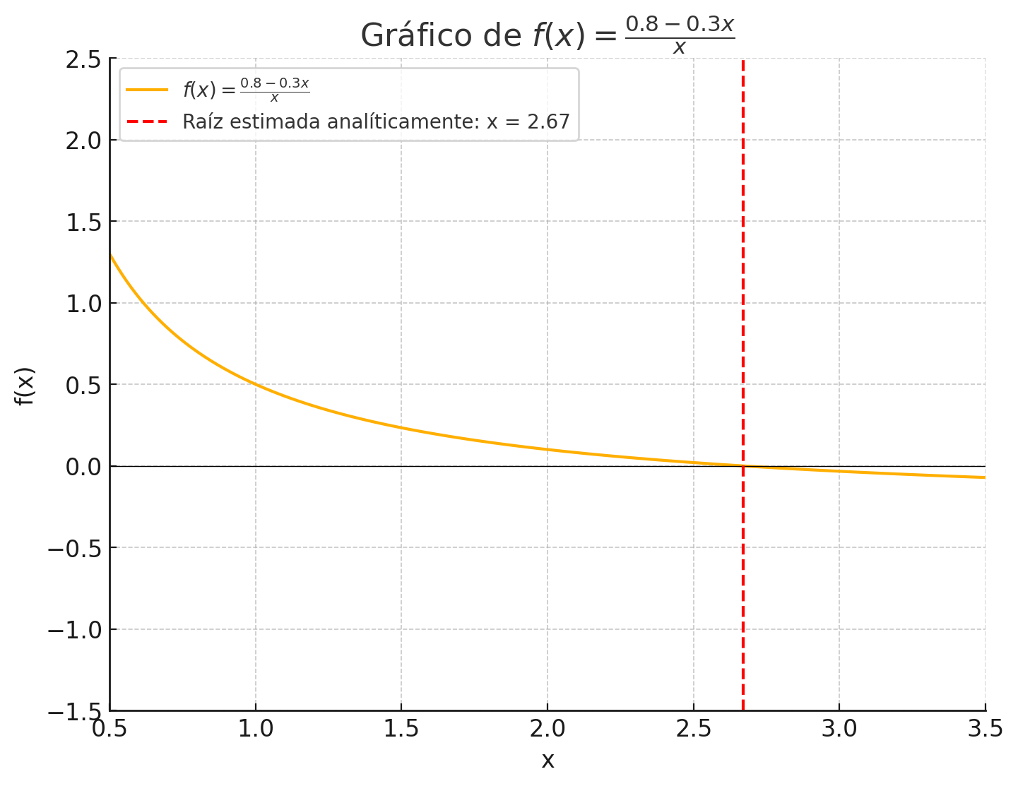

Slide 3
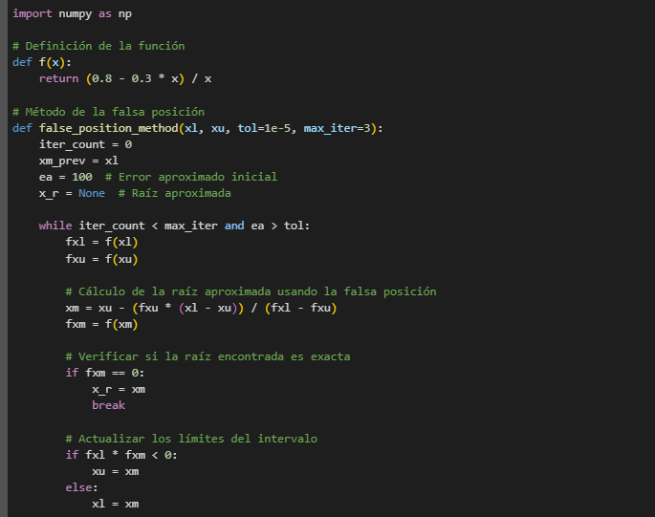

Slide 4
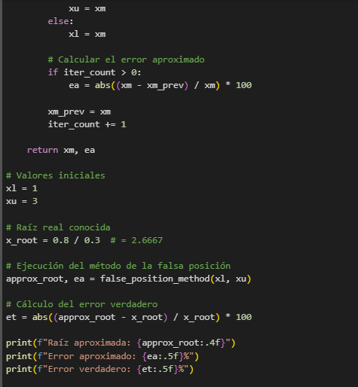

Slide 5
